Slide 1


Studie optimalizace odpadového hospodářství obce Středokluky
ARCH consulting s.r.o.
Sluštická 873/6
100 00 Praha 10

Slide 2

Legislativa odpadového hospodářství
01

Slide 3
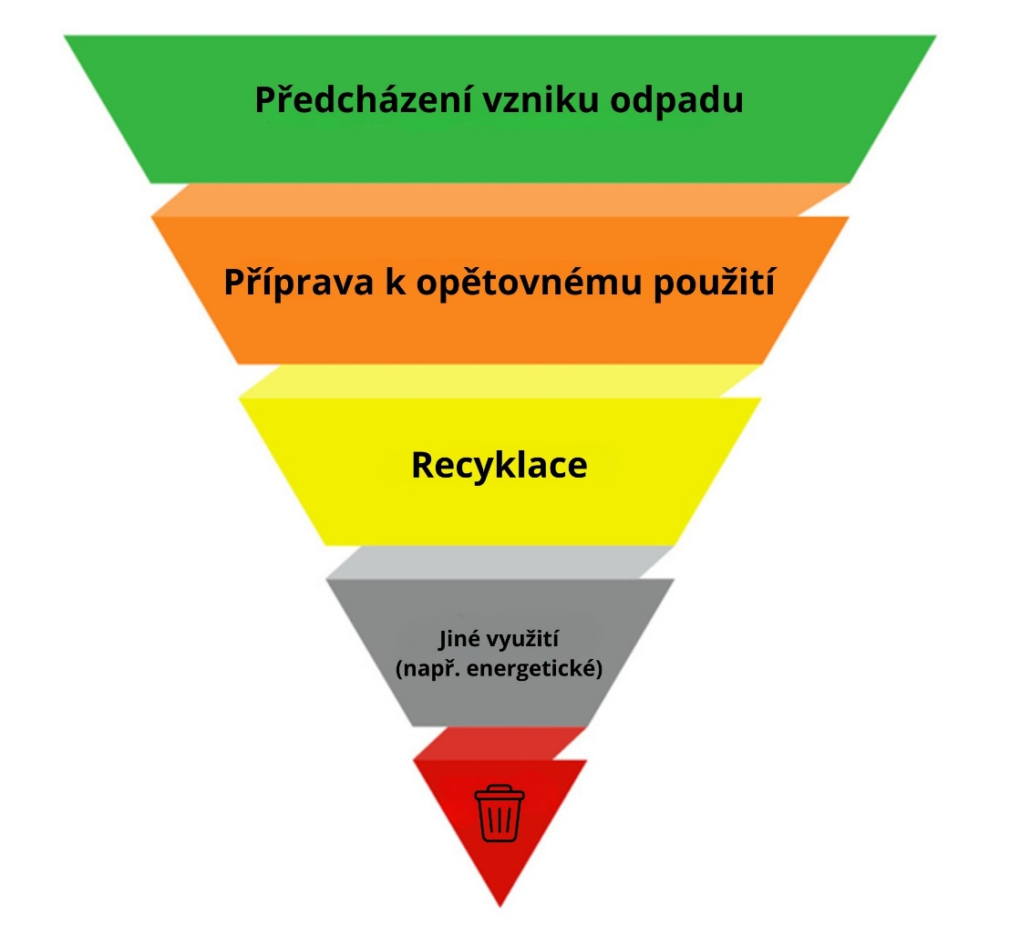
Legislativa odpadového hospodářství
zákaz ukládání využitelných odpadů na skládku od roku 2030

Slide 4
Legislativa odpadového hospodářství
Postupné zdražování ukládání odpadů na skládky
Sazba pro jednotlivé dílčí základy poplatku za ukládání odpadů na skládku (Kč/t)
Dílčí základ poplatku | Poplatkové období v roce
 | 2021 | 2022 | 2023 | 2024 | 2025 | 2026 | 2027 | 2028 | 2029 | 2030+
využitelný odpad | 800 | 900 | 1 000 | 1 250 | 1 500 | 1 600 | 1 700 | 1 800 | 1 850 | 1 850
zbytkový odpad | 500 | 500 | 500 | 500 | 500 | 600 | 600 | 700 | 700 | 800
nebezpečný odpad | 2 000 | 2 000 | 2 000 | 2 000 | 2 000 | 2 000 | 2 000 | 2 000 | 2 000 | 2 000
Množství skládkovaného "zbytkového" odpadu na občana v tunách za rok
Rok | 2021 | 2022 | 2023 | 2024 | 2025 | 2026 | 2027 | 2028 | 2029
Produkce na občana | 0,2 | 0,19 | 0,18 | 0,17 | 0,16 | 0,15 | 0,14 | 0,13 | 0,12

Slide 5
Legislativa odpadového hospodářství
Separační cíle pro třídění odpadů v obcích
§ 59 odst. 3
Hrozba sankcí za neplnění
Až 200 000 Kč za každý rok neplnění
Separační cíle pro obce a města
Rok | 2025 | 2030 | 2035
Hodnota separačního cíle | 60% | 65% | 70%

Slide 6
Produkce odpadů
02

Slide 7
Produkce odpadů – míra separace
Míra třídění odpadů za rok 2024 byla 44,13 %

Slide 8
Produkce odpadů - kategorie
Zastoupení hlavních kategorií odpadů v celkové produkci

Slide 9
Produkce odpadů - benchmark
Benchmarkové porovnání produkce v přepočtu na obyvatele obce ve srovnání s podobnými obcemi v ČR
Souhrn Benchmarků obce
Měrná produkce SKO v kg/obyvatele obce 2024 | 205,9
Měrná produkce SKO v kg/obyvatele v obcích vel. 1001-4000 obyvatel 2024 | 176,3
Měrná produkce SEPAR v kg/obyvatele obce 2024 | 63,0
Měrná produkce SEPAR v kg/obyvatele v obcích vel. 1001-4000 obyvatel 2024 | 55,7
Měrná produkce VO v kg/obyvatele obce 2024 | 13,4
Měrná produkce VO v kg/obyvatele v obcích vel. 1001-4000 obyvatel 2024 | 41,6
Měrná produkce BRKO v kg/obyvatele obce 2024 | 98,4
Potenciál měrné produkce BRKO v kg/obyvatele ČR 2024 * | 191,6

Slide 10
Ekonomika odpadového hospodářství
03

Slide 11
Ekonomika OH - Výdaje
Celkové výdaje za rok 2024 ve výši 2 836 062 Kč.

Slide 12
Ekonomika OH - Příjmy
Celkové příjmy za rok 2024 ve výši 1 046 756 Kč.

Slide 13
Ekonomika OH – Míra doplatku
Míra doplatku na odpadové hospodářství v roce 2024:
63,09 % (1 789 306 Kč)

Slide 14
Ekonomika OH – „Skládkovací“ poplatek
Predikce navýšení výdajů na ukládání odpadů na skládku při zachování produkce odpadu z roku 2024:

Slide 15
Ostatní
04

Slide 16
Ostatní – Právní analýza
OZV o stanovení obecního systému odpadového hospodářství je v souladu s platnou odpadovou legislativou.
OZV o stanovení poplatku je v souladu s platnou odpadovou legislativou.
U poplatků za odpady obec zvolila systém poplatku za obecní systém odpadového hospodářství.
Třeba předem počítat s poměrně složitým ukončováním některých smluv.
Smlouva se svozovou společností je relativně nová.

Slide 17
Ostatní – Podnikatelé
Potenciál pro zapojení 207 podnikatelských subjektů.
Podnikatelské subjekty v obci 2024
 | Registrované podniky | Podniky se zjištěnou aktivitou
Fyzické osoby | 243 | 157
Fyzické osoby podnikající dle živnostenského zákona | 220 | 144
Fyzické osoby podnikající dle jiného než živnost. zákona | 12 | 9
Zemědělští podnikatelé | 6 | 4
Právnické osoby | 94 | 50
Obchodní společnosti | 64 | 43
akciové společnosti | 3 | 3
Družstva | 1 | N/A
Celkem | 337 | 207

Slide 18
Souhrn zjištění
05

Slide 19
Souhrn zjištění – Checkbox
Checkbox
Legislativní povinnosti a nedostatky obce | Ano/Ne
Dosažení míry separace pro první milník (rok 2025) | Ne
Produkce skládkovaného odpadu pod 170 kg/obyvatel | Ne
OZV dle nového zákona o odpadech | Ano
Staré smlouvy se svozovou společností řešené dodatky | Ne
Potenciál pro zapojení podnikatelských subjektů | Ano
Informování občanů o OH obce dle nového zákona o odpadech | Ne
Motivační systém pro občany | Ne
Kontrolní systémy - počet výsypů a vážení odpadu na vozidle | Ne
Nadprůměrný doplatek nákladů na OH (více jak 25 %) | Ano
Dostatečná sběrná síť na SEPAR odpady | Ano
Celoroční sběr biologicky rozložitelného odpadu | Ano
Minimálně 2x do roka sběr objemného odpadu | Ano
Minimálně 2x do roka sběr nebezpečného odpadu | Ano
Sběr jedlých tuků a olejů | Ano
Sběr textilu v režimu odpadu | Ano
Zajištění sběru pneumatik | Ne
Zajištění sběru elektrospotřebičů a světelných zdrojů | Ano

Slide 20
Souhrn zjištění – SWOT
SWOT analýza
Silné stránky |  | Slabé stránky
- Nadprůměrná produkce SEPAR na obyvatele |  | - Nadprůměrná produkce SKO na obyvatele
- Podprůměrná produkce VO na obyvatele |  | - Podprůměrná produkce BRKO na obyvatele
 |  | - Nízká celková míra separace
 |  | - Skládkování SKO a VO
 |  | - Vysoká míra doplatku
 |  | - Nedostatečná práce s občany - informování,
 |  | vzdělávání, motivace
Příležitosti |  | Hrozby
- Zapojení podnikatelských subjektů |  | - Sankce za nesplnění míry separace
- Zavedení kontrolních mechanismů |  | - Nesplnění cílů odděleného soustřeďování
- Zavedení motivačních systémů a zlepšení |  | odpadů pro rok 2025
práce s občany (informování) |  | - Nárůst poplatku za ukládání odpadu na
- Změna koncového zařízení pro SKO a VO |  | skládku
- Zavedení Door to Door systému
- Zisk nové smlouvy s dodavatelem služeb

Slide 21
Návrhová opatření
06

Slide 22
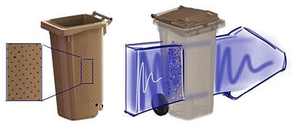
Návrhy – Bioodpad
Doporučujeme obci pořízení dalších 100 ks nádob na bioodpad v režimu Door to Door v rodinné zástavbě.
Rozšíření Door to Door systému sběru bioodpadu v obci má potenciál navýšit roční produkci bioodpadu o 36 tun.
Odklonění bioodpadu z produkce SKO může přinést teoretické maximální úspory na výdajích za odstraňování SKO ve výši 71 287 Kč.

Slide 23
Návrhy – SEPAR
Doporučujeme obci zvážit přechod na Door to Door systém sběru papíru a plastů v rodinné zástavbě přidělením 864 ks nádob, které může navýšit produkci papíru a lepenky a plastů.
V návaznosti na zavedení Door to Door doporučujeme obci zredukovat počet veřejných sběrných hnízd.
Potenciál produkce z Door to Door systému
 | Počet nádob | Objem nádob (l) | Počet svozů | Průměrná hmotnost (kg) | Potenciál produkce (t)
Papír a lepenka | 432 | 240 | 13 | 8,3 | 46,61
Plasty | 432 | 240 | 13 | 5,4 | 30,33
Celkem | 864 | 240 | 13 |  | 76,94

Slide 24
Návrhy – SEPAR
Změny v systému sběru SEPAR odpadů mohou přinést navýšení produkce o 46,44 tun.
Odklonění SEPAR odpadů z produkce SKO může přinést teoretické maximální úspory na výdajích za odstraňování SKO ve výši 107 751 Kč.

Slide 25
Návrhy – SEPAR
Změny v systému sběru SEPAR odpadů mohou přinést navýšení odměn od EKO-KOM o 208 060 Kč.
Odměny EKO-KOM za SEPAR při rozšíření veřejné sběrné sítě
Komodita | Navýšení produkce (t) | Navýšení odměny (Kč)
Papír a lepenka | 26,24 | 102 347 Kč
Plasty | 17,14 | 97 477 Kč
Sklo | 1,90 | 1 320 Kč
Kovy | 1,17 | 6 916 Kč
Navýšení odměny EKO-KOM celkem | 46,44 | 208 060 Kč

Slide 26
Návrhy – Kontrolní mechanismy/fakturace
Doporučujeme obci zvážit zavedení kontrolních mechanismů a identifikace nádob.
Doporučujeme obci po zavedení kontrolních mechanismů změnit způsob fakturace na vícesložkovou cenu.

Slide 27
Návrhy – Směsný komunální odpad
Po zavedení Door to Door systému svozu papíru a plastů a rozšíření Door to Door systému na svoz bioodpadu doporučujeme obci změnit frekvenci svozu SKO na 1x za 14 dní.
Změna frekvence svozu SKO může obci přinést teoretickou úsporu 471 120 Kč.
Kapacita sběrné sítě na SKO - Navrhovaný stav
Objem nádoby (l) | Frekvence svozu | Počet nádob | Obsloužený objem (l) | Cena výsypu 1 nádoby | Cena výsypů nádob za rok
120 | 26 | 396 | 1 235 520 | 61,00 Kč | 628 056 Kč
240 | 26 | 36 | 224 640 | 105,00 Kč | 98 280 Kč
1100 | 26 | 5 | 143 000 | 400,00 Kč | 52 000 Kč
Celkem |  | 437 | 1 603 160 |  | 778 336 Kč

Slide 28
Návrhy – Poplatky od občanů
Doporučujeme obci v dalších letech zvážit přechod na výběr poplatku dle zákona č. 565/1990 Sb. Hlavy VII, díl 3 „Poplatek za odkládání komunálního odpadu z nemovité věci“.
Poplatky od občanů - po změnách
Druh poplatku | Počet obyvatel | Produkce SKO (t) | Kapacita SKO (objem) | Max sazba poplatku | Max. výběr poplatku celkem
Obecní systém | 1 292 |  |  | 1 200,00 Kč | 1 550 400 Kč
Kapacita prostředku |  |  | 1 603 160 | 1,00 Kč | 1 603 160 Kč
PAYT - Objem |  |  | 1 603 160 | 1,00 Kč | 1 282 528 Kč
PAYT - Hmotnost |  | 166,51 |  | 6,00 Kč | 999 036 Kč

Slide 29
Návrhy – Podnikatelé
Doporučujeme obci zvážit vytvoření strategie pro zapojení podnikatelských subjektů pod obecní systém odpadového hospodářství pouze na SEPAR odpady.
Zapojení podnikatelů na SEPAR odpady by obci teoreticky přineslo orientační příjmy ve výši 144 200 Kč.

Slide 30
Návrhy – Informování a vzdělávání občanů
Doporučujeme obci průběžně informovat občany o změnách v systému odpadového hospodářství prostřednictvím článků, besed s občany a informačních kampaní.
Doporučujeme obci pravidelně provádět dotazníková šetření.
Doporučujeme obci zpracovat strategii komunikace s občany.
Obec za rok 2024 nezveřejnila souhrnné informování občanů o způsobech a rozsahu odděleného soustřeďování komunálního odpadu.

Slide 31
Změny produkce odpadů, cíle a ekonomika
07

Slide 32
Změny produkce odpadů – míra separace
Zavedení navrhovaných změn v systému odpadového hospodářství obce dle zkušeností ARCH consulting může navýšit míru separace ze současných 44,13 % na přibližně 62,83 %.

Slide 33
Změny produkce odpadů
Dosažení zákonné povinnosti odděleného soustřeďování složek komunálních odpadů (míra separace) pro rok 2025 z navržených opatření bude pravděpodobně splněna. Pro dosažení požadovaných milníků bude vedle navrhovaných technických opatření důležitá především osvěta a vzdělávání občanů.

Slide 34
Změny produkce odpadů
Teoretická změna produkce odpadů po zavedení změn v systému odpadového hospodářství
 | Produkce 2024 (t) | Produkce - návrhy (t) | Změna produkce (t) | Změna produkce (%)
200201 - Bioodpad | 127,09 | 163,09 | 36,00 | 28,33%
200108 - "Gastroodpad" | 0,00 | 17,05 | 17,05 | 100,00%
200101 - Papír a lepenka | 33,95 | 60,19 | 26,24 | 77,30%
200139 - Plasty | 24,18 | 41,32 | 17,14 | 70,87%
200102 - Sklo | 22,76 | 24,66 | 1,90 | 8,33%
200140 - Kovy | 0,50 | 1,67 | 1,17 | 233,33%
200301 - Směsný komunální odpad* | 266,00 | 166,51 | -99,49 | -37,40%
200307 - Objemný odpad | 17,26 | 13,81 | -3,45 | -20,00%

Slide 35
Ekonomika navrhovaných změn - výdaje
Zavedení navrhovaných změn by z ekonomického hlediska teoreticky přineslo snížení výdajů na odpadové hospodářství o 328 960 Kč (-11,79 %).

Slide 36
Ekonomika navrhovaných změn - příjmy
Zavedení navrhovaných změn by z ekonomického hlediska teoreticky přineslo zvýšení příjmů na odpadové hospodářství o 671 564 Kč (64,31 %).

Slide 37
Ekonomika navrhovaných změn
Shrnutí ekonomiky zavedení navrhovaných změn v systému odpadového hospodářství
 | Položka | Částka (Kč)
Výdaje | Svoz a zpracování bioodpadu v novém systému | -93 600 Kč
 | Pořízení nádob na svoz bioodpadu | -149 000 Kč
 | Svoz a zpracování SEPAR odpadů - Door to Door | -625 342 Kč
 | Pořízení nádob na svoz SEPAR - Door to Door | -1 080 000 Kč
Příjmy a úspory | Úspora odkloněním BRKO z SKO | 68 400 Kč
 | Svoz a zpracování SEPAR odpadů - Sběrná hnízda | 413 580 Kč
 | Úspora odkloněním SEPAR odpadů z SKO | 88 243 Kč
 | Navýšení odměny EKO-KOM při zavedení nového systému | 208 060 Kč
 | Úspora změnou frekvence SKO | 471 120 Kč
 | Úspora předcházením vzniku objemného odpadu | 6 559 Kč
 | Navýšení příjmů zapojením podnikatelských subjektů | 144 200 Kč
 | Změna příjmů z poplatku od občanů | 319 304 Kč
Celková ekonomika zavedení změn v odpadovém hospodářství |  | -228 476 Kč

Slide 38
Harmonogram realizace
Harmonogram realizace změn v systému odpadového hospodářství
č. o. | Návrhová opatření v následujících letech | 2026 | 2027 | 2028 | 2029 | 2030
1. | Biologicky rozložitelný odpad - rozšíření Door to Door
2. | Biologicky rozložitelný odpad - "gastroodpad"
3. | SEPAR odpady - zavedení Door to Door
4. | Kontrolní mechanismy, vícesložková cena
5. | Směsný komunální odpad - optimalizace svozu
6. | Předcházení vzniku odpadů, RE-USE centrum
7. | Rozšíření systému sběru výrobků s UZ
8. | Změna koncového zařízení na SKO a VO
9. | Změna výběru poplatků za odpad od občanů
10. | Zapojení podnikatelských subjektů
11. | Informační kampaň

Slide 39






Děkuji za pozornost
www.obcejinak.cz
olena.harastey@archconsulting.cz
+420 776 581 036
Sluštická 873/6, Praha 10
ARCH consulting s.r.o.
Sluštická 873/6
100 00 Praha 10

